Slide 1


远程直播授课的工具性平台

Slide 2
01
团队介绍

Slide 3

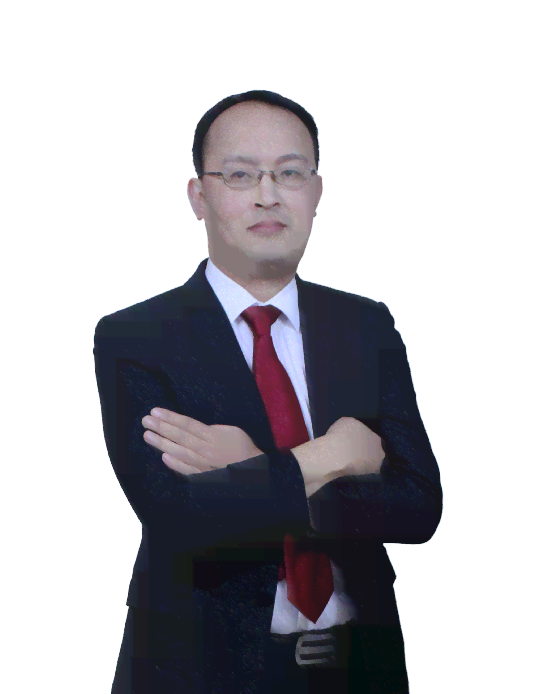



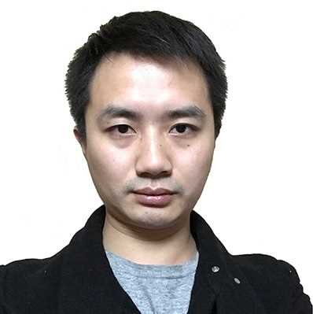
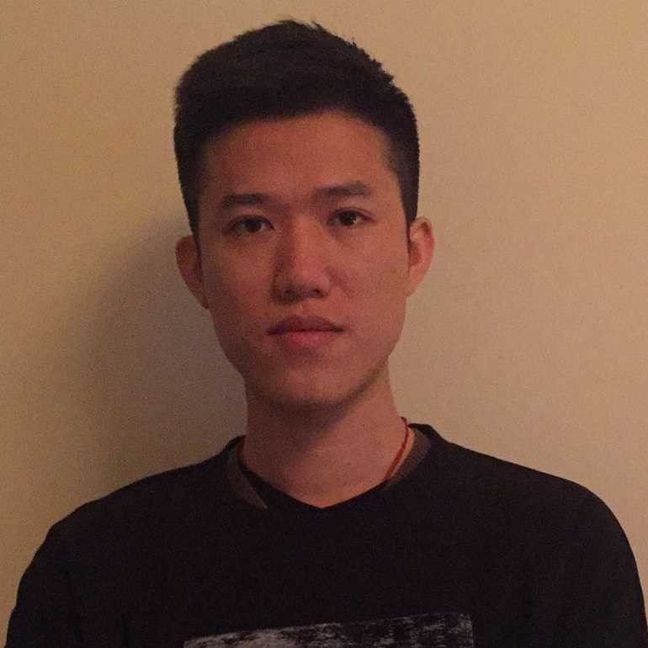


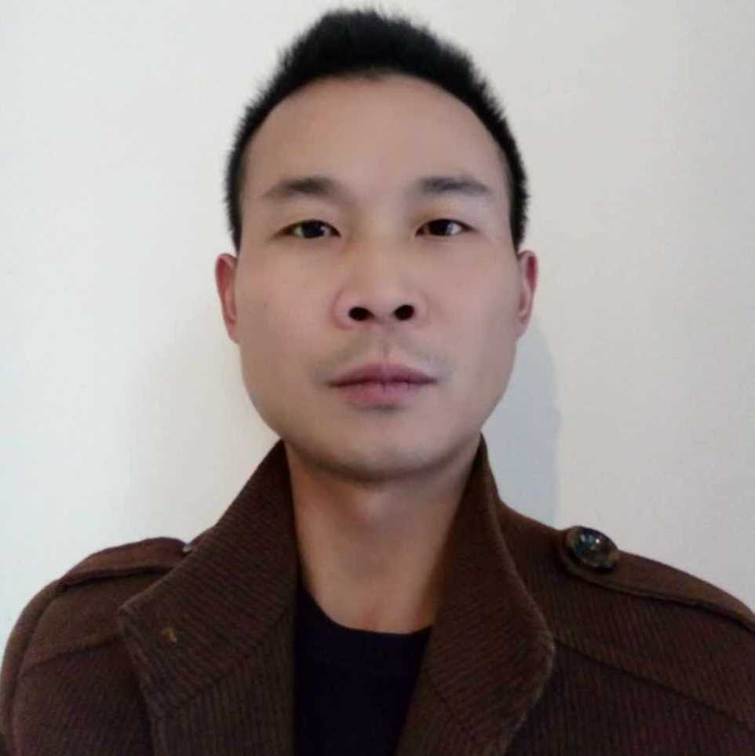
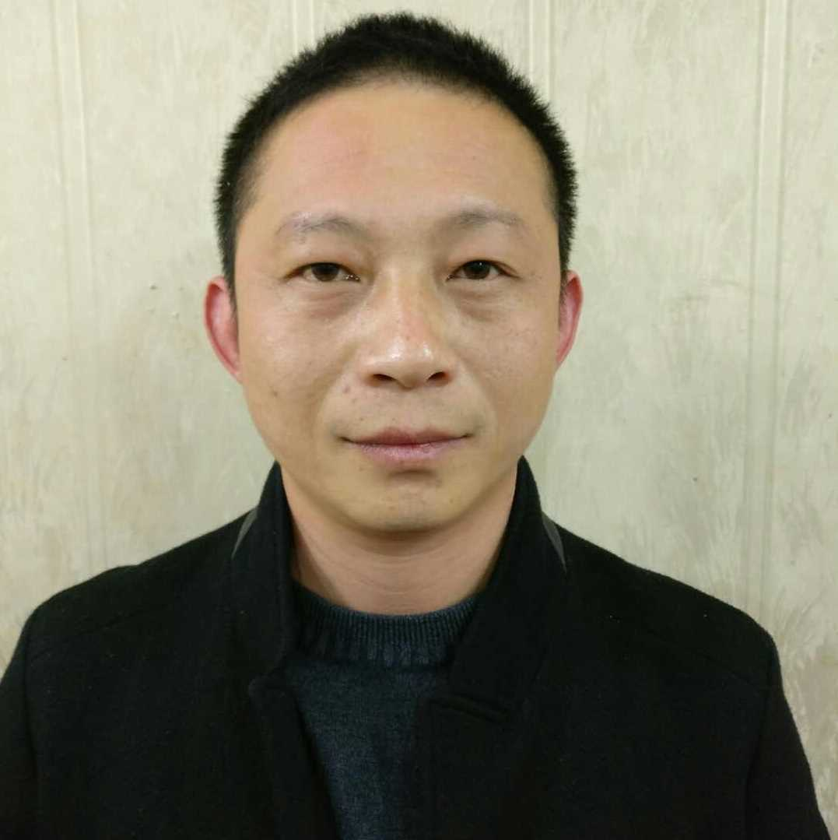
杨东平，32 CEO
吴弯弯，32 COO
江 波，38 CTO
敬城尧，32 CMO
毕业于电子科技大学，
4年职业经理人生涯，
曾担任西藏公安厅<大
情报系统>中的项目经理、
北京天太世统公司总
经理、胜威集团副总裁、
浩聚仁智公司总经理。
四川师范大学硕士研究生。
四川电视台、电台原主持
人本科期间开始做教育培
训行业，运营培训行业10
年培训内容覆盖K12、文
化艺术职业培训等领域。
国家高级工程师，从业
已14年曾长期参与建
设银行、凉山商业银行、
新疆农信银行的承兑汇
票系统、年金指令系统，
后参与Oracle ATG电子
商务等平台；现任哈云
课堂系统架构师。
CCTV《品牌影响力》高
级顾问中国科学家论坛
特邀嘉宾深谙战略规划、
品牌包装、市场传播之
道与术，现任哈云课堂
首席战略官
母志川
开发工程师
周久奎
开发工程师
吴学彪
开发工程师
纪甜丽
开发工程师
廖小飞
市场推广
刘建
市场推广

Slide 4
一对一模式虽然火爆
但价格昂贵
家长不能长期接受
远程直播现状
哈云课堂
在价格、功能、模式上成为了平衡点
一对多模式，互动单一
无法满足教学需求
双师模式发展迅速
但硬件成本太高

Slide 5
02
应用场景

Slide 6

场景1：连接师生，使优质教师共享
老师在家
学生在家

Slide 7
招生难
竞争大
成本高
利润低
实体培训机构
痛点及需求
远程直播授课
扩张慢
距离远
缺乏优质老师
机构受政策影响

Slide 8


Slide 9
场景2：连接学校，使优质课堂共享
A学校
B学校

Slide 10
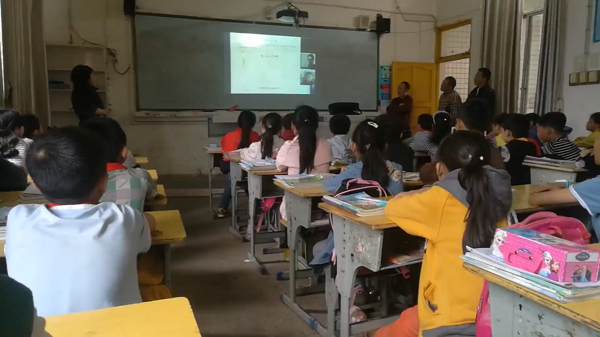

Slide 11
03
产品介绍

Slide 12
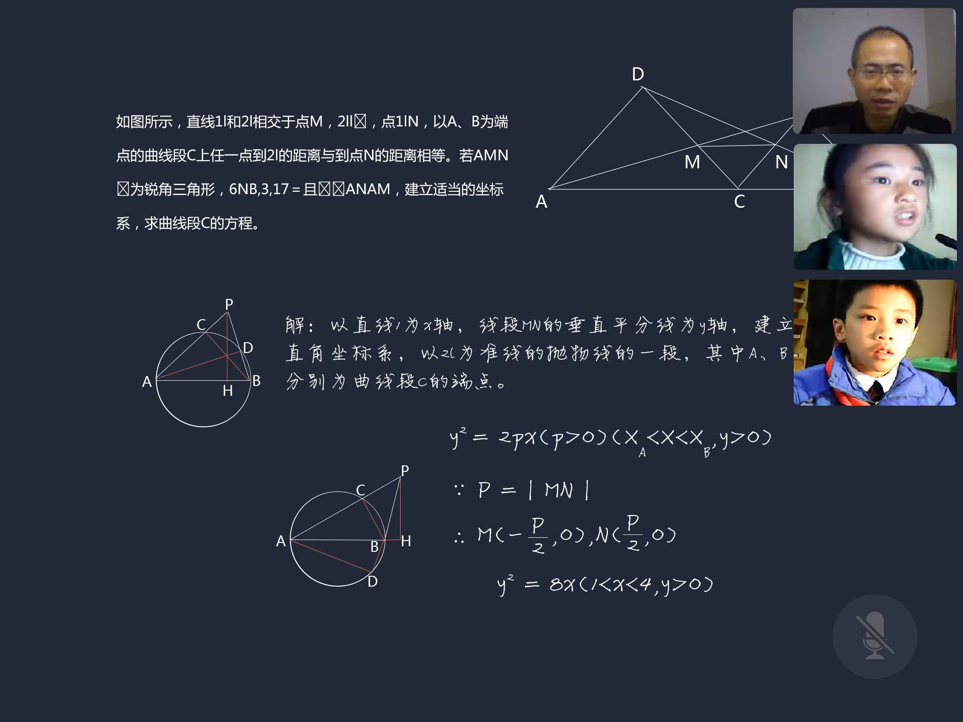

Slide 13
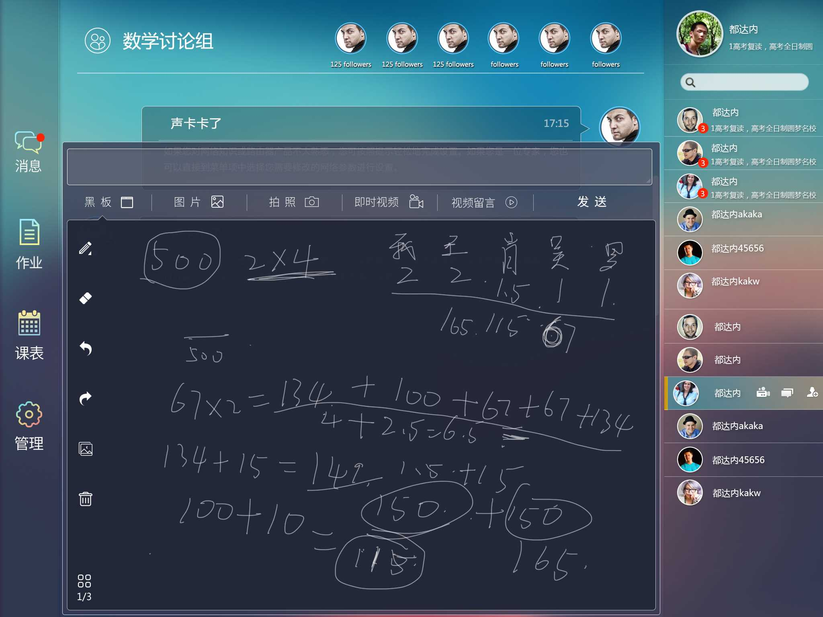

Slide 14
04
商业模式

Slide 15
平台在老师的收益中抽取服务费
机构：1个学生1堂课抽取3元钱
老 师
学生
学校：1个学生1堂课抽取8元钱
单个老师财务模型
课程单价13元
周课次
月
月收益
年/收益
30人X12节X13元=4.6K/月
平台月收益1.08k
老师月收益3.6k
平台年收益1.3万
老师年收益4.3万
学生人数30人
4节
12节

Slide 16
05
融资需求

Slide 17
400万
10%
30%
40%
30%
团队扩建
市场推广
服务运维

Slide 18


感 谢 聆 听！

